Slide 1

SparkSQL join探究 上海直真君智科技有限公司
徐浩
2017.12
2017年

Slide 2
目录
1.引言
2.SQL join算法
3.SparkSQL join算法
4.实践和总结

Slide 3
1.引言
性能是客户重点关注的内容
在于客户的沟通中发现他们对性能特别的重视
在项博的指导下，总分析流的时间由30s左右，降到了10s，单个分支降到了4s
在诸多业务场景中，涉及到shuffle操作最多的是join和groupby，也是优化的重点
我搜了一些关于join资料，结合实践，进行了整理和总结，在此分享给大家

Slide 4
1.引言
抛砖
遗憾的是我在公司集群上尝试复现一些场景，尝试了很久没有成功，所以以下有部分理论还没有经过实践验证。
希望后面有同事碰到类似情况可以一起交流和分享；或者等后续，有时间实践一下，再做一次更系统的分享

Slide 5
目录
1.引言
2.SQL join算法
3.SparkSQL join算法
4.实践和总结

Slide 6
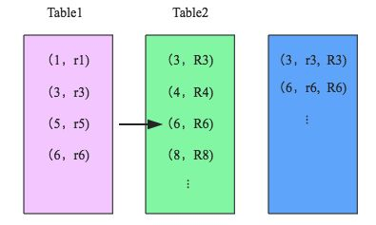
2.SQL join算法
什么是join操作
这里特指inner join
4种常用jion操作
1, null | （r1，null）
3, 3 | （r3， R3）
null, 4 | （null， R4）
5, null | （r5， null）
6, 6 | （r6， R6）
null, 8 | （null， R8）
1, null | （r1，null）
3, 3 | （r3， R3）
5, null | （r5， null）
6, 6 | （r6， R6）
3, 3 | （r3， R3）
null, 4 | （null， R4）
6, 6 | （r6， R6）
null, 8 | （null， R8）

Slide 7
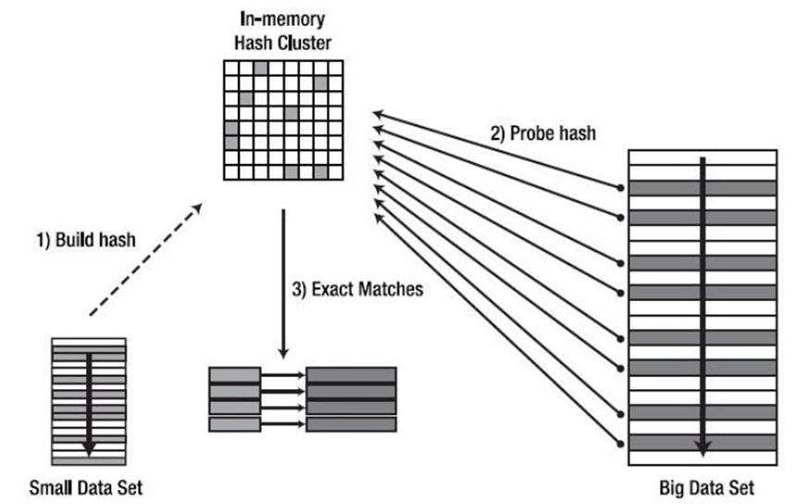
2.SQL join算法
一般SQL的join算法
方法1：nest loop
Step1，遍历 B中所有的记录，对每条记录遍历A寻找key匹配的记录
时间复杂度：O(m*n)
方法2：hash join
Step1，找到较小的表A，将其key进行hash
Step2，遍历B，在hash表中找到与B.key对应的记录
时间复杂度：O(m) + n*O(1) = O(m + n)

Slide 8
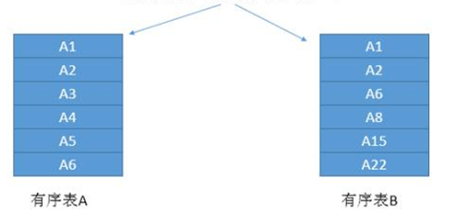
2.SQL join算法
一般SQL的join算法
方法3：merge join
Step1，A排序，B排序
Step2，两个指针分别从两表开头比对对应值得大小，如果小，对应指针下移。如果相等输出该条记录。
时间复杂度：O(m*log(m) + n*log(n))

Slide 9
2.SQL join算法
上述三种join算法的比较
Nest loop
优点： join规则可以任意指定；
表非常小，且join的key建有索引时较快
缺点： 不适用于大数据
不适用于key无索引的join类型。
Hash join
优点： 三种算法中时间复杂度最低
适用于大数据集
缺点： 只能做等值连接
hash过程不适用于大表的情况，内存会溢出，产生磁盘IO操作
Merge join
优点： 适用于大数据集
可以做非等值的连接
缺点： 理论上要比hash join慢
最后返回数据

Slide 10
目录
1.引言
2.SQL join算法
3.SparkSQL join算法
4.实践和总结

Slide 11
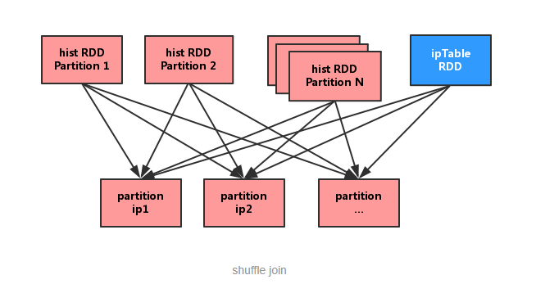
3.SparkSQL join算法
SparkSQL的join算法
方法1：shuffle hash join
Step1，shuffle阶段：分别将两个表按照join key进行分区，将相同join key的记录重分布到同一节点，两张表的数据会被重分布到集群中所有节点。这个过程称为shuffle。
Step2，hash join阶段：每个分区节点上的数据单独执行hash join算法。
条件：build端的小表的平均分区小于spark.sql.autoBroadcastJoinThreshold。

Slide 12
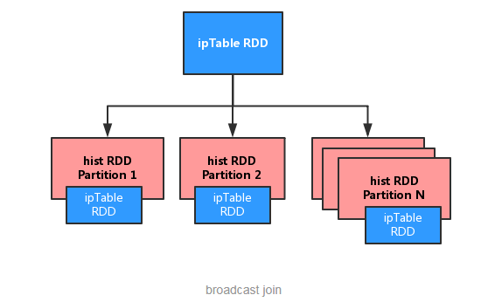
3.SparkSQL join算法
SparkSQL的join算法
方法2：broadcast hash join
Step1，broadcast阶段：将小表广播分发到大表所在的所有主机。广播算法可以有很多，最简单的是先发给driver，driver再统一分发给所有executor。
Step2，hash join阶段：在每个executor上执行单机版hash join，小表hash，大表probe。
条件：广播小表必须小于spark.sql.autoBroadcastJoinThreshold。

Slide 13
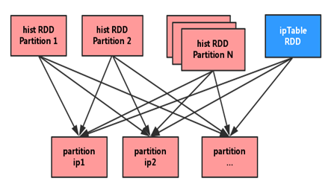
3.SparkSQL join算法
SparkSQL的join算法
方法3：sort merge join
Step1，shuffle阶段：将两张大表根据join key进行重新分区，两张表数据会分布到整个集群，以便分布式并行处理。
Step2，在每个分区节点上进行sort merge join
sort阶段：对单个分区节点的两表数据，分别进行排序。
merge阶段：对单个分区的两张表单独执行merge join操作。
特点：
无论分区有多大，Sort Merge Join都不用把某一侧的数据全部加载到内存中，而是即用即取即丢，从而大大提升了大数据量下sql join的稳定性。

Slide 14
目录
1.引言
2.SQL join算法
3.SparkSQL join算法
4.实践和总结

Slide 15
4.实践和总结
1.由上述内容可以看到，对于同时适用于上述三种join的情形，broadcast join > shuffle hash join > sort merge join，所以在可能的情况下我们优先选择broadcast join。
bigTable.join(smallTable)或bigTable.join(broadcast(smallTable))
2. spark内置了一些优化规则(RBO)。
当两个小表进行join时可以不涉及shuffle直接通过hash join实现，当一个大表join一个小表时可以判断小表是否小于spark.sql.autoBroadcastJoinThreshold来将其广播。当小表超过阈值时，spark会进行shuffle hash join，前提是小表的平均分区小于参数spark.sql.autoBroadcastJoinThreshold。当不满足上述条件或者是两个大表join时，采用sort merge join。
3.我们可以通过调节spark.sql.autoBroadcastJoinThreshold来实现小表（最好200M以内）的broadcast join。

Slide 16
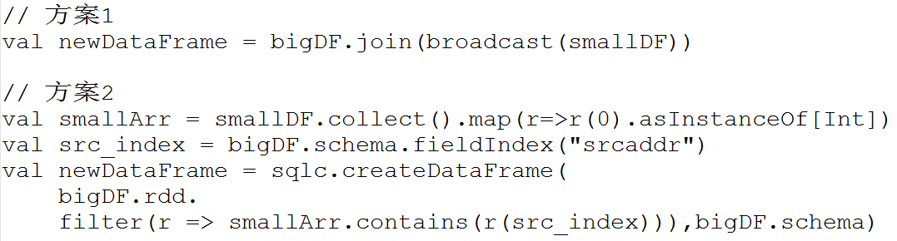
4.实践和总结
4.在进行inner join时尽量使用大表join小表，而不是小表join大表。
5.有时候避开shuffle（join）也许是个更好的选择。
1）如一个大表join极小表（数千条记录以内）的时候可以尝试map side join，即将join转化为map+filter：
这里smallArr稍大时也可以通过sc.Broadcast将其广播。

Slide 17
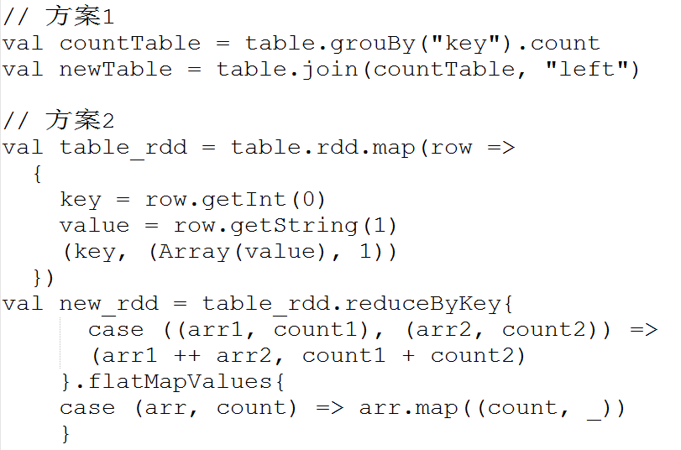
4.实践和总结
2）有时候优化一下算法流程也能避免join操作
key | value
1 | aa
1 | bb
1 | aa
2 | bb
key | count | value
1 | 3 | aa
1 | 3 | bb
1 | 3 | aa
2 | 1 | bb

Slide 18
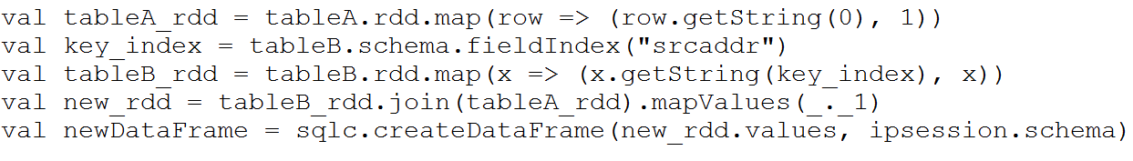
4.实践和总结
6.有时， 通过pair rdd替代join有时也是一个不错的选择。即：
7.数据倾斜也是join的一大障碍，当数据倾斜发生时可以尝试：
1）filter大的key单独处理；
2）拆分大表中大的key，同时小表对应膨胀，再join；
3）调大spark.sql.shuffle.partitions。

Slide 19
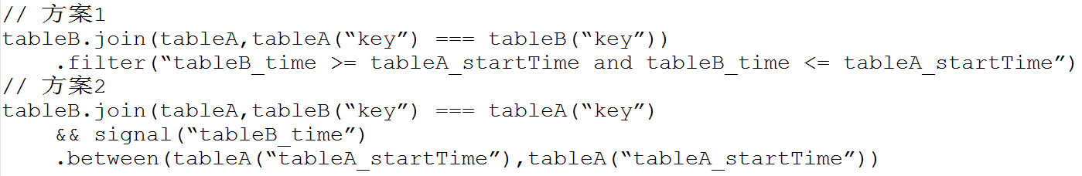
4.实践和总结
8.当两个表join时，事先的分区数会影响join的效率，也会影响broadcast过程。
以在数据源读入的过程中慎用repartion，采用的是均匀分区，shuffle时又会重新按key分区，增加了时耗。除非后面绝大多数应用是基于map类型的，尽量不要repartition。
9.SparkSQL中的非等值join可以利用。
情景：tableB表有key，有记录时间。tableA表有key，有起止时间。规定匹配规则，
tableB的key和tableA的key对应，且tableB的记录时间在tableA对应起止时间内，认为两条记录对应。两表一大一小，大表13G，小表5G。
方案1对应shuffle hash join，方案2对应sort merge join。对于大的数据，在实践上感觉方案2更稳健一些。

Slide 20
4.实践和总结
10.兵无常势，水无常形，能因敌变化而制胜者，谓之神也。
数据按key的分布不同、分区不同、集群配置不同，往往策略不同。最好的方式是：察看数据结构，选定几种方案，都尝试一下，观察哪种最好。

Slide 21
谢 谢！
2017年

